Slide 1
オンライン受講環境調査
みなさんが基礎情報処理のオンライン授業を受講する際に、授業資料、アプリをどの機器、あるいは机上に配置しているかを調べています。
次ページ下部中央の枠内にある黄色い4つの選択肢に書かれた資料、アプリを、実際に使用している機器、机上に、ドラッグ&ドロップしてください。
例は、3ページ目にあります。この例のように黄色い選択肢をドラッグして、あなたが利用している機器、机上に移動してください。
配置し終わったら、上書き保存を忘れないようにしてください。

Slide 2
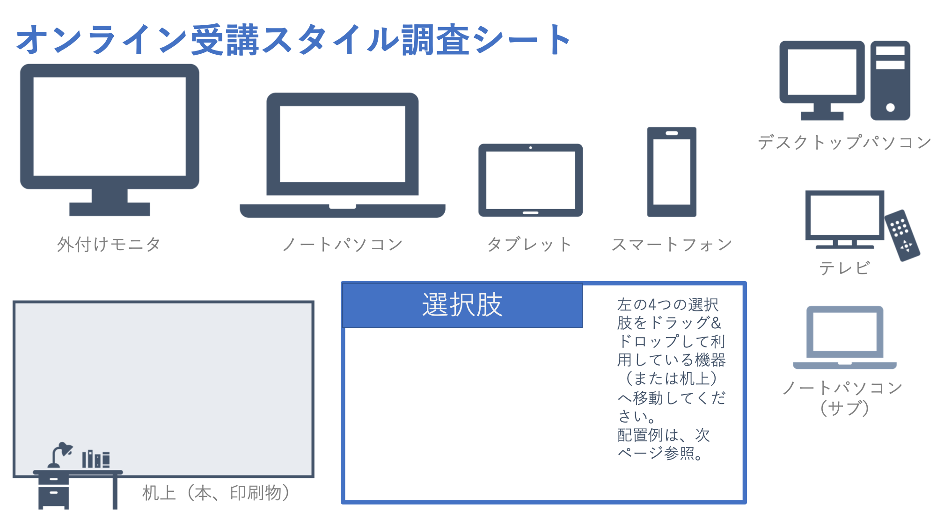






Slide 3
配置例
その1

Slide 4
配置例
その2

Slide 5









オンライン受講スタイル調査シート
デスクトップパソコン
外付けモニタ
ノートパソコン
タブレット
スマートフォン
テレビ
選択肢
左の選択肢の短冊をドラッグ&ドロップして利用している機器へ移動してください。
配置例は、次ページ参照。
教科書
授業資料（指示書）
Meet
ノートパソコン
（サブ）
Teams
Office(Word, Excel など）
机上（本、印刷物）
Notes:
短冊型

Slide 6
オンライン受講スタイル調査シート
デスクトップパソコン
外付けモニタ
ノートパソコン
タブレット
スマートフォン
テレビ
選択肢
左の選択肢の短冊をドラッグ&ドロップして利用している機器へ移動してください。
配置例は、次ページ参照。
教科書
授業資料（指示書）
Meet
ノートパソコン
（サブ）
Teams
Office(Word, Excel など）
机上（本、印刷物）
Notes:
短冊型

Slide 7
オンライン受講スタイル調査シート
デスクトップパソコン
外付けモニタ
ノートパソコン
タブレット
スマートフォン
テレビ
選択肢
左の4つの選択肢をドラッグ&ドロップして利用している機器（または机上）へ移動してください。
配置例は、次ページ参照。
ノートパソコン
（サブ）
机上（本、印刷物）
Notes:
選択肢なし。四角い選択肢。

Slide 8
教科書
授業資料（指示書）
Meet
Teams
Office(Word, Excel など）
Notes:
短冊型。背景画像。

Slide 9
Meet
Office(Word, Excel など）
Teams
配置例
教科書
授業資料（指示書）
Notes:
短冊配置例。背景画像。

Slide 10









オンライン受講スタイル調査シート
デスクトップパソコン
外付けモニタ
ノートパソコン
タブレット
スマートフォン
テレビ
選択肢
左の4つの選択肢をドラッグ&ドロップして利用している機器（または机上）へ移動してください。
配置例は、次ページ参照。
教科書、
ノート
（手書き）
Teams
授業資料（指示書）
ノートパソコン
（サブ）
Meet
Word, Excelなど
机上（本、印刷物）
Notes:
選択肢なし。四角い選択肢。

Slide 11
教科書、
ノート
（手書き）
Teams
授業資料（指示書）
Meet
Word, Excelなど

